Slide 1
Campionati Studenteschi 2017/18
Provincia
di
ALESSANDRIA

Slide 2
COMMISSIONE TECNICA TERRITORIALE
Alessandria:
secondaria primo grado Patrizia Cervero – I.C. “De Amicis –Manzoni” Alessandria
secondaria di secondo grado Gian Paolo Rossi- Liceo “G. Galilei” Alessandria
Tortona:
secondaria primo grado Maurizio Galasco- I.C. Tortona A Tortona
secondaria di secondo grado Maria Cristina Mensi - Liceo “G. Peano” Tortona
Valenza:
secondaria di secondo grado Giancarlo Rapetti Istituto “B. Cellini Valenza
Casale:
secondaria di secondo grado Gian Piero Poletti - Ist. “A. Sobrero” Casale
Novi:
secondaria primo grado Stefano Moressa- I.C. Novi 1
secondaria di secondo grado Marco Bagnasco- Liceo “E. Amaldi” Novi Ligure
Ovada:
secondaria primo grado Francesca Pettinati - I.C. “A. Pertini” Ovada
secondaria di secondo grado Lucia Saviozzi – Ist. “C. Barletti” Ovada
Acqui:
secondaria primo grado Luisella Gatti - I.C.2 Acqui Terme
secondaria di secondo grado Stefano Lovisolo – Ist. “G. Parodi” Acqui Terme

Slide 3
STUDENTESCHI FASI PROVINCIALI I
SCI ALPINO – 16 Febbraio
PALLACANESTRO – 21 Febbaio
NUOTO – 22 Febbraio
BADMINTON – 13 Marzo
CORSA CAMPESTRE – 15/16 Marzo
PALLAVOLO – 19/20 Marzo
TENNIS – 22 Marzo
DUATHLON – 26 Marzo
CALCIO – 12 Aprile
BEACH VOLLEY – 19 Aprile
ATLETICA – 20 Aprile 2° grado
RUGBY – 4 Maggio
ATLETICA – 17 Maggio 1° grado

Slide 4
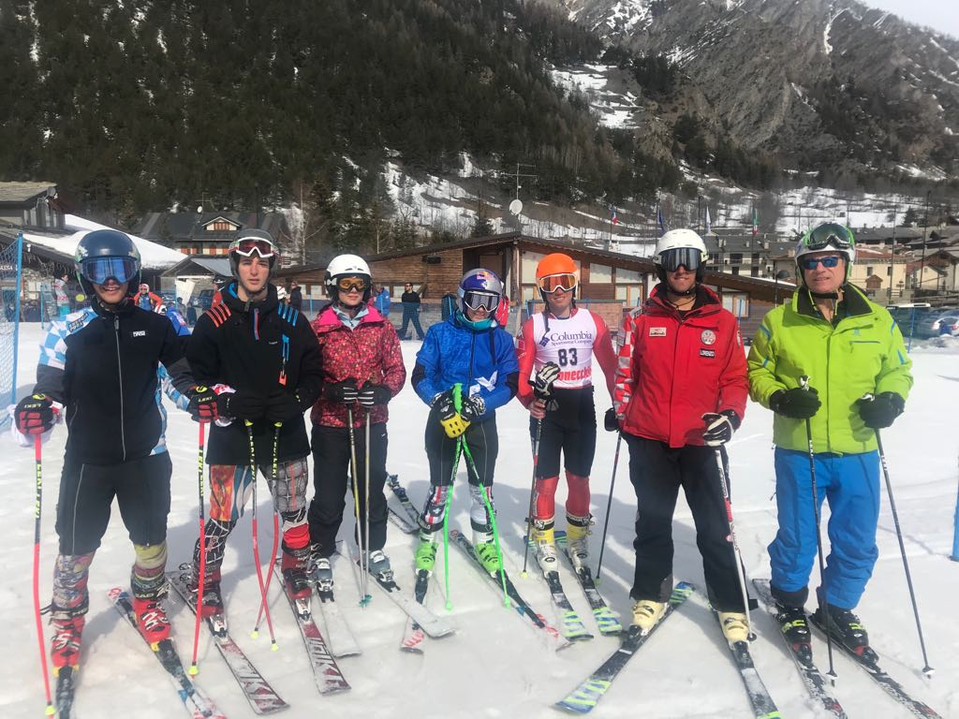
SCI ALPINO
Campionati Provinciali
16 febbraio Bardonecchia
Campionati Regionali
27 marzo Bardonecchia

Slide 5
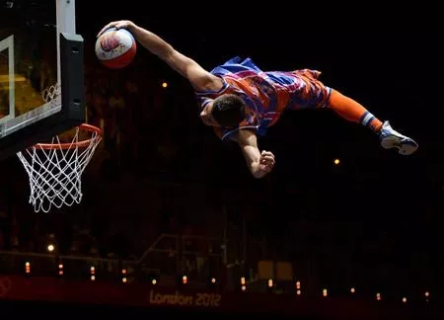
PALLACANESTRO 3/3
Campionati Provinciali
21 febbraio
Palazzetto dello sport Alessandria
REGIONALI:TORINO15 Maggio 2018
I.C. BVS
I.C. CASALE 1
IST. SOBRERO

Slide 6
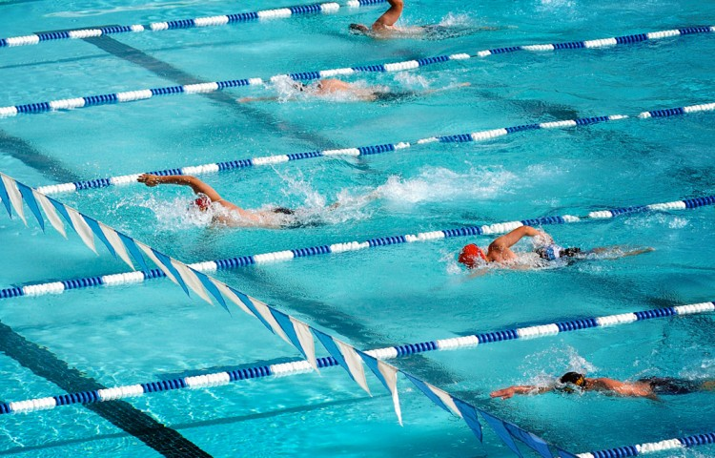
NUOTO
Campionati Provinciali
22 marzo
Piscina Polizia di Stato
Corso Acqui Alessandria

Slide 7
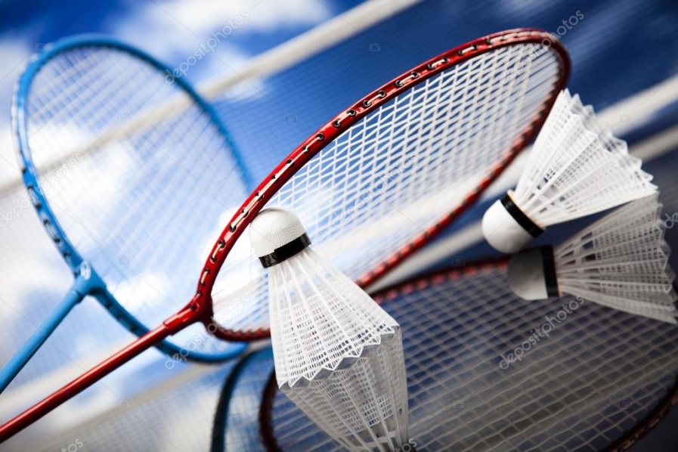
BADMINTON
Campionati Provinciali
13 Marzo Novi Ligure
Campionati Regionali
11 maggio Novi Ligure
oro: I.C. Novi 3 & Liceo Amaldi Novi
Campionati Italiani
I.C.Novi 3
Cesenatico
28-31 maggio 2018

Slide 8
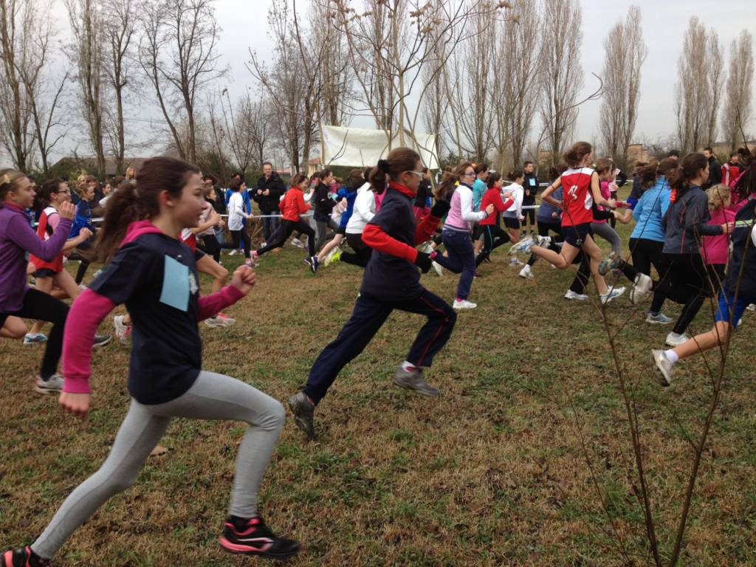
CORSA CAMPESTRE
CAMPIONATI PROVINCIALI
DLF ALESSANDRIA
15 MARZO – SECONDO GRADO
16 MARZO – PRIMO GRADO

Slide 9
PALLAVOLO
Campionati Provinciali
19 marzo II° Grado Palestra Liceo «G. Galilei» Alessandria
ORO LICEO AMALDI NOVI (M&F)
20 marzo I° Grado
ORO I.C.TICINETO (M) I.C.PERTINI OVADA (F)

Slide 10
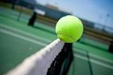
TENNIS
Campionati Provinciali
26 marzo 2018– DLF Alessandria-
Campionati Regionali
5 aprile 2018- Torino ORO I.I.S. Sobrero Casale
Campionati Italiani
I.I.S. Sobrero Casale
25/27 aprile Genova

Slide 11
DUATHLON
Campionati Provinciali
26 aprile 2018 - Alessandria
Campionati Regionali
3 maggio 2018 - Rivoli

Slide 12
CALCIO
Campionati Provinciali
centro sportivo «Cento Grigio»
Giovedì 12 aprile Alessandria
Regionali 26 Aprile 2°grado
ORO Liceo Amaldi Campione Regionale
11 Aprile 1° grado
Nazionali Settembre 2018 Senigallia
Liceo Amaldi Novi

Slide 13
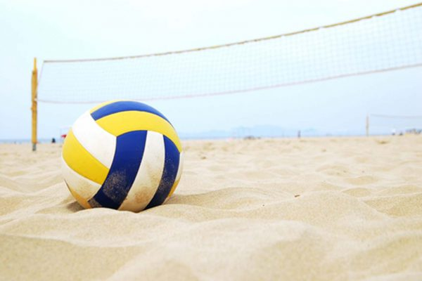
BEACH VOLLEY
Liceo Amaldi Novi Ligure
Campionati Provinciali
19 aprile 2018
Campionati Regionali 27 aprile 2018
ORO Liceo Amaldi Novi maschile
BRONZO Liceo Amaldi femminile
CAMPIONATI ITALIANI
San Vito lo Capo Trapani
16/19 maggio 2018
ARGENTO Liceo Amaldi Novi Ligure

Slide 14
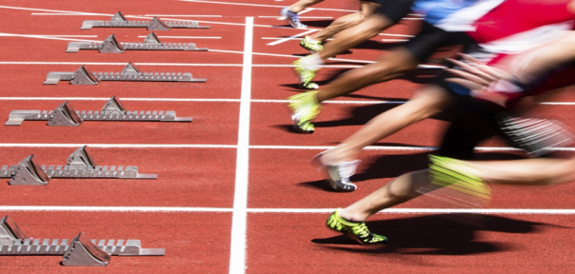
ATLETICA LEGGERA
Campionati Provinciali
20 aprile II° grado - Campo Atletica Novi Ligure
17 maggio I° grado - Campo Atletica Tortona
Campionati Regionali
10 maggio Torino II°grado
23 maggio Santhià I° grado
Campionati Italiani
Palermo 22-26 maggio
Luigi Martini - Nervi –Fermi - getto del peso

Slide 15
RUGBY
Campionati Provinciali
4 maggio 2018
DLF Alessandria
I.C. Acqui 1 – I.C. Casale 2
Campionati Regionali
14 maggio Biella
I.C. Casale 2
I.I.S. Sobrero Casale

Slide 16
FORMAZIONE DOCENTI
«LA DIDATTICA DELLE DISCIPLINE SPORTIVE A SCUOLA»
5 MODULI - 20 ORE DALLE 14.30 ALLE 18.30
ATLETICA
BADMINTON
GINNASTICA
RUGBY
PSICOLOGO

